Slide 1
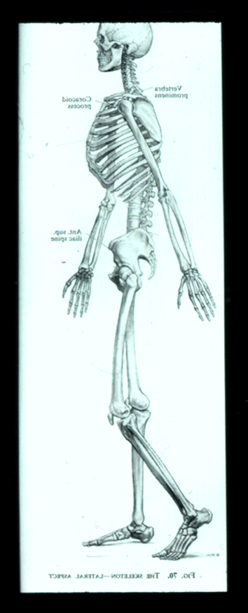
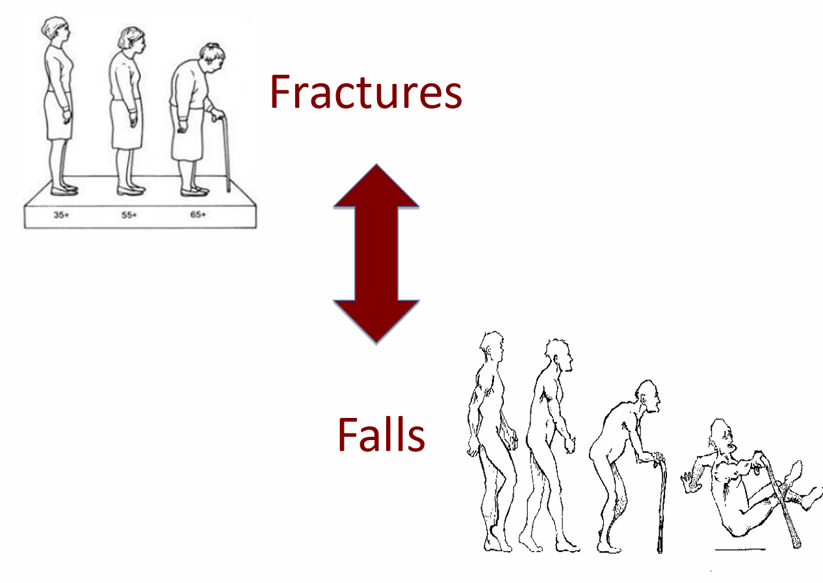
Osteoporoosin lääkehoito
Heinola 11.06.2025
Leo Niskanen

Slide 2
Viitekehys
LKT, sisätautiopin dosentti, sisätautien, endokrinologian ja geriatrian erikoislääkäri, diabeteksen ja haavan hoidon erityispätevyys
Kliininen toiminta
  Endokrinologi, Päijät-Hämeen keskussairaala, Savonlinnan keskussairaala
  Eiran sairaala ja Mehiläinen Oy
Tutkimus ja kehitystyö
  Tutkijalähtöisiä tutkimusprojekteja
Koulutustoiminta
  Verkkokurssi (Oppiportti)
  Diabetes kirja (toimittaja)
  Osteoporoosi ja tyypin 2 diabetes Käypä Hoito, puheenjohtaja
Muut sidonnaisuudet
  Luentopalkkiot Amgen, Lilly, Novo Nordisk, Sanofi aventis, Boehringer Ingelheim, Astra, Bayern
  Advisory Board: Amgen, Novo Nordisk, Eli Lilly, GSK, Boehringer Ingelheim
  Kongressimatkat: Novo Nordisk

Slide 3
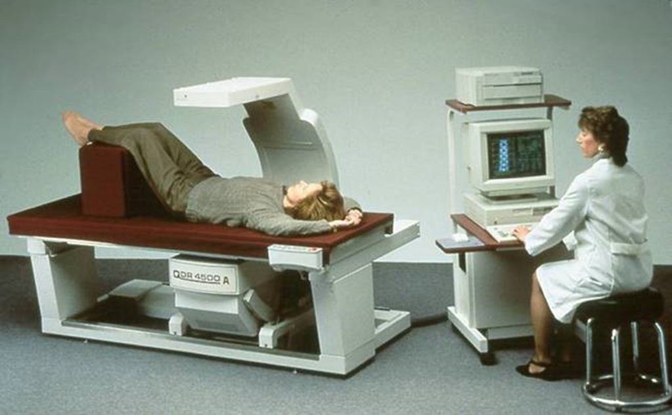
Miksi luustoa pitäisi hoitaa (joskus) lääkkeillä ?

Slide 4

Miksi luuston kuntoon tulisi
kiinnittää huomiota?
Osteoporoosi on vakava sairaus
Osteoporoottiset murtumat heikentävät elämänlaatua ja lisäävät kuolemanvaaraa^{1,2}
Osteoporoosin komplikaatiot ovat yleisiä
40 % yli 50-vuotiaista naisista saa ranne-, nikama- tai lonkkamurtuman³
Osteoporoosi voidaan todeta luuntiheysmittauksella (DXA)
Luuntiheyden alentuminen korreloi murtuman todennäköisyyteen⁴
Tehokkaita hoitoja on tarjolla
20-70% murtumista voidaan estää nykyisillä lääkehoidoilla (riippuen murtuman sijainnista)⁵
1.Cooper C, Am J Med, 1997;103(2A):12S-17S 2.Petersen MB ym. Injury 2006;37:705-11. 3. Riggs BL, Melton LJ, Bone, Volume 17, Issue 5, Supplement 1, November 1995, Pages S505-S511. 4. McClung MR, Curr Osteoporos Rep. 2005 Jun;3(2):57-63, 5. Paskins Z, et al. BMJ Open 2021;0:e048811
Notes:
osteoporoottiset murtumat ovat yleisiä.
40 % yli 50-vuotiaista naisista saa ranne-, olka-, (oireisen) nikama-tai lonkkamurtuman
Dxa:lla voidaan todetaan alentunut luun mineraalitiheys ennen murtuman syntyä.

Slide 5
Osteoporoosi ja kustannukset
Vuonna 2019 maassamme osteoporoottisten murtumien(murtumat + kuntoutus + preventio) kustannnukset olivat noin 611 miljoonaa euroa
Vuoteen 2010 verrattuna kustannusten kasvu oli 41 %:n luokkaa
Euroopan 29 maan välisessä vertailussa murtumien kustannusseuraamuksissa olimme 7. kallein
Osteoporoosin lääkehoidon osuus oli vain 2 % näistä kustannuksista, eikä sen suhteellinen osuus juurikaan muuttunut yhdeksän vuoden aikana
Kanis JA, et al. SCOPE 2021: a new scorecard for osteoporosis in Europe. Arch Osteoporos. 2021 Jun 2;16(1):82. doi: 10.1007/s11657-020-00871-9. PMID: 34080059; PMCID: PMC8172408.

Slide 6
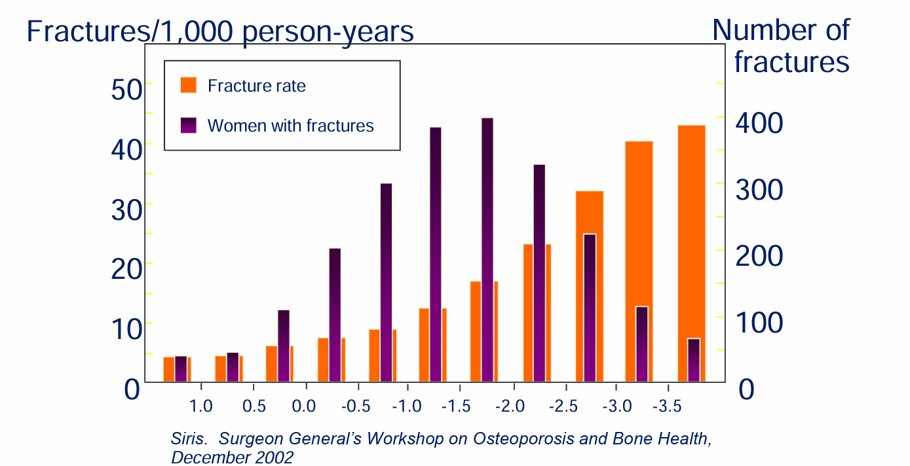
Murtumista suurin osa osteopenia-asteella-
Luutiheysmittausmittaus ei pelkästään riitä

Slide 7
Mikä on ”vaikea osteoporoosi” ?
Määritelmät vaihtelevat
  Tuore murtuma (1-2 vuotta)
  Murtuma osteoporoosin hoidon aikana
  Useat murtumat
  Murtumat, jotka ilmaantuvat luun kunnolle epäedullisten lääkkeiden aikana (esim. glukokortikoidit eli kortisonihoito)
  Hyvin matala T-luku (alle – 3.0)
  Korkea kaatumisriski
  Korkea murtumariski (FRAX major > 30 %, lonkka > 4.5 %/10 vuotta)
Kanis et al. Osteoporosis Int 2008; 19: 1103.4.

Slide 8
Merkittävän osteoporoottisen murtuman riski
Merkittävän osteoporoottisen murtuman riski jäljellä olevana elinaikana 50- ja 80-vuotiailla ruotsalaisilla miehillä ja naisilla
 | 50-vuotiaana
 | Miehet | Naiset
Kyynärvarsi | 4,6 | 20,8
Lonkka | 10,7 | 22,9
Selkäranka | 8,3 | 15,1
Olkaluu | 4,1 | 12,9
Mikä tahansa näistä | 22,4 | 46,4
80-vuotiaana
Miehet | Naiset
1,6 | 8,9
9,1 | 19,3
4,7 | 8,7
2,5 | 7,7
15,3 | 31,7
JA Kanis, EV McCloskey, H Johansson, C Cooper, R Rizzoli, J-Y Reginster (2013) Osteoporis Int 24: 23–57
Notes:
Yleinen osteoporoottisten murtumien insidenssi, nikamamurtumat nousevat hyvin esiin insidenssillään. Tässä pitää huomioida, että kaikki nikamamurtumat ei tule diagnosoitua, vaan menevät ”selkäkivulla” ilman lääkärin vastaanottoa ohitse. Eli nikamamurtumainsidenssi on aliarvioitu.

Slide 9
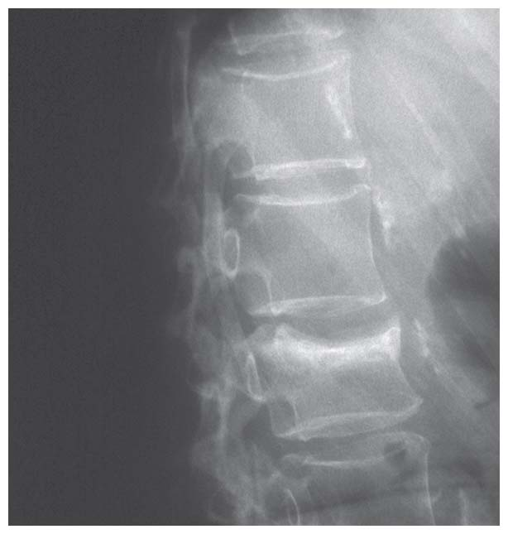

Nikamamurtumien tunnistaminen – haasteellista – näitä ei tunnisteta, osa oireettomia ja osa menee “alaselkäkivun” piikkiin
Ensrud KE, Schousboe JT. N Engl J Med 2011;364:1634-1642
Notes:
Figure 1 Lateral Radiograph of the Spine. The radiograph shows a biconcave fracture, grade 2, in the L2 vertebra.

Slide 10
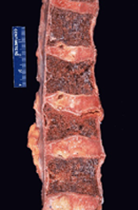
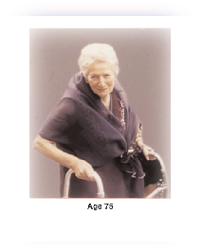
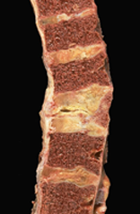
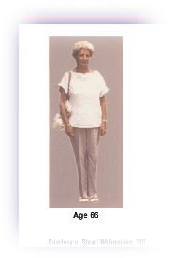
Nikamamurtumien tunnistaminen - haasteellista
Ensrud KE, Schousboe JT. N Engl J Med 2011;364:1634-1642
Notes:
Figure 1 Lateral Radiograph of the Spine. The radiograph shows a biconcave fracture, grade 2, in the L2 vertebra.

Slide 11




Kaavakuva nikamamurtuman
vaikeusasteesta Genat-luokituksen mukaisesti
Gradus 0: Normaali nikama.
Gradus 1: Lievä murtuma: Noin 22–25 %
alenema nikaman etu-, keski- tai takaosan korkeudessa verrattuna aiempaan kuvaan tai vierekkäiseen nikamaan.
Gradus 2: Kohtalainen murtuma: Noin 25–40 %
alenema nikaman etu-, keski- tai takaosan korkeudessa verrattuna aiempaan kuvaan tai vierekkäiseen nikamaan.
Gradus 3: Vaikea murtuma: Yli 40 %
alenema nikaman etu-, keski- tai takaosan korkeudessa verrattuna aiempaan kuvaan tai vierekkäiseen nikamaan.
Lähde: Osteoporoosi. Käypä hoito -suositus. Suomalaisen Lääkäriseuran Duodecimin, Suomen Endokrinologiyhdistyksen, Suomen Gynekologiyhdistyksen ja Suomen Geriatrit ry:n asettama työryhmä. Helsinki: Suomalainen Lääkäriseura Duodecim, 2020 (viitattu 05.04.2022). Saatavilla internetissä: www.kaypahoito.fi

Slide 12
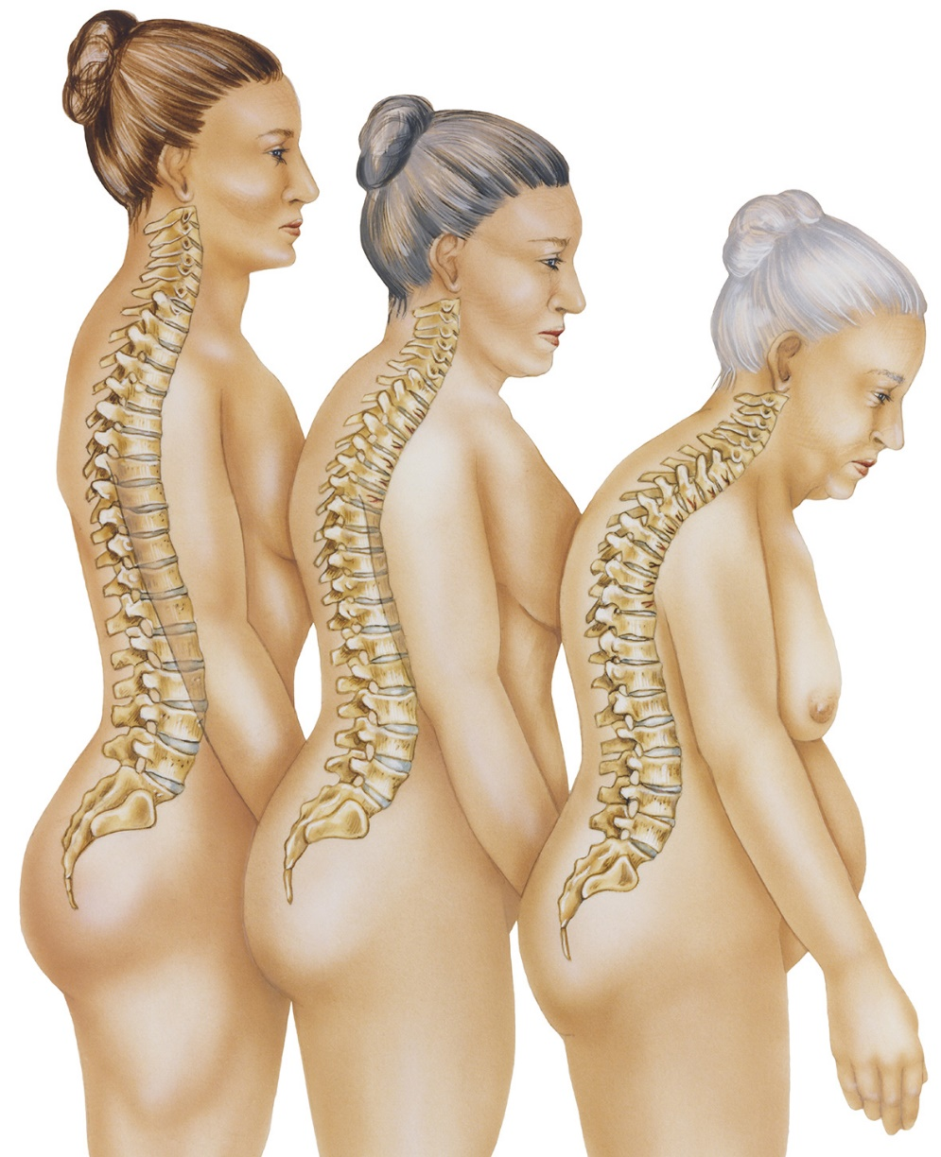
Useat nikamamurtumat ovat yleisiä
Multippelien nikamamurtumien vakavat seuraukset
Usean nikaman murtumissa voi kehon tasapaino kärsiä. Oireena voi olla, että potilas ei pysy pystyssä, koska kehon painopiste siirtyy eteenpäin.
Notes:
Multippeleissa nikamamurtumissa voi kehon sagittaalibalanssi kärsiä. Oireena voi olla, että potilas ei pysy pystyssä, koska kehon painopiste siirtyy eteenpäin. Erittäin haastellinen korjattava kirurgisesti, mutta edustaa vakavinta nikamamurtuman komplikaatiota, poislukien kuolleisuus.

Slide 13
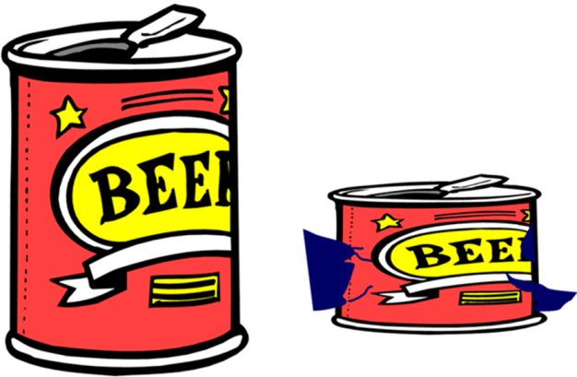
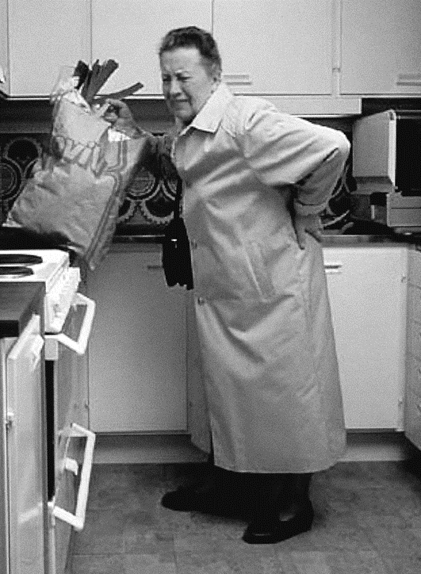
Nikamamurtuman seuraukset
Kyfoosi (rangan kaareutuminen)
Pituuden lyhentyminen
Vatsan pullistuminen
Akuutti ja krooninen selkäkipu
Hengitysvaikeudet
Masennus
Refluksi ja muut ruoansulatuskanavat oireet
Vaikeudet päivittäisissä aktiviteeteissa
(kumartuminen, nouseminen, pukeminen, portaiden nousu)
Tarve käyttää kävelytukea
Itsenäisyyden ja elämän laadun heikkeneminen
www.iofbonehealth.org, slide setistä: ”Vertebral fracture initiative Part I, Overview of osteoporosis: Epidemiology and clinical management By Pawel Szulc and Mary Bouxein”
vierailtu 9.9.2022
Notes:
Nikamamurtuman mahdolliset seuraukset

Slide 14
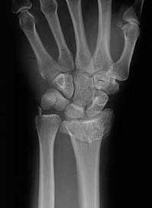
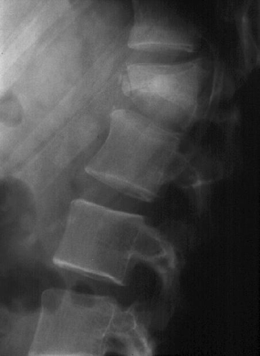
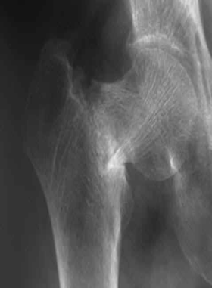
Katkaistaan murtumakierre
Murtumakierre
Rannemurtuma
2x riski¹
Nikamamurtuma
2-5x riski^{1,2}
Lonkkamurtuma*
2x riski³
KUOLEMA
* Lonkkamurtumien kohdalla, useimmat kuolemat ilmenevät 3–6 kk
sisällä tapahtumasta, joista 20-30 % on kausaalisesti yhteydessä itse murtumatapahtumaan⁴
1. Kotzubecher CM, et al. Bone Miner Res. 2000; 15:721-739 2. Nguyen N, et al. J Bone Miner Res. 2005;20(11):1921-1928
3. Lonkkamurtuma: Käypä hoito -suositus, 2017 (viitattu heinäkuu 2022). www.käypähoito.fi. 4. Kanis JA, et al. Osteoporosis Int. 2008; 19:399-428

Slide 15
Luulääkkeistä
Hoitojen periaate voidaan jakaa seuraavasti: antiresorptiiviset eli luun hajoamista estävät valmisteet jotka estävät luun tiheyden(BMD) laskua ja luun muodostusta lisäävät (anaboliset) ja sekä molempiin vaikuttavat (romosotsumabi)
Bisfosfonaatit (alendronaatti risedronaatti, ibandronaatti ja iv. annosteltava tsoledronihappo)
Teriparatidi
Denosumabi
Romosotsumabi
Menopausaalinen hormoni hoito (ERT)

Slide 16
Bisfosfonaatit
Pitkä luustoaika
Vaikutus luun hajoamisen estoon
Haittoja: vatsavaivat
Harvinaiset haitat: leukaluu, reisiluun epätyypillinen murtuma
Suun kautta
Suonensisäisesti

Slide 17
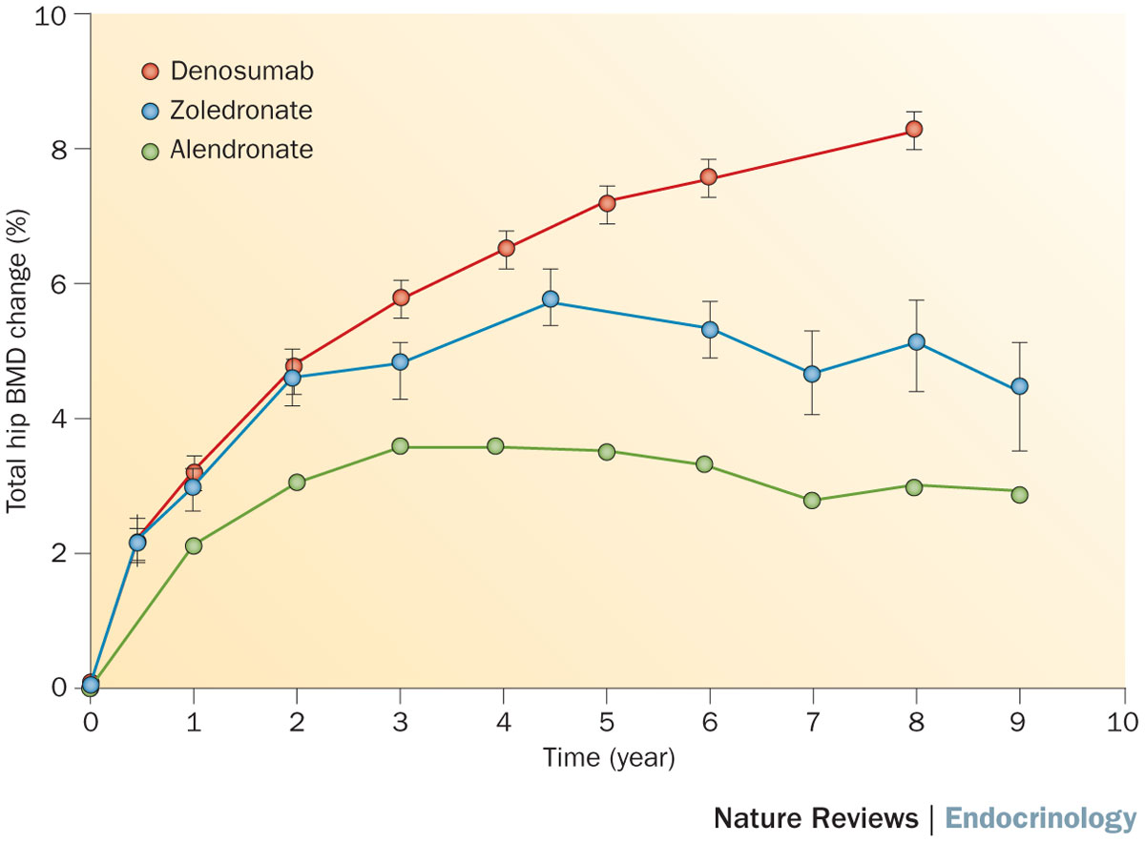
Osteoporoosin hoitojen vaikutus lonkan BMD:n (luutiheyteen)
Reid, I. R. (2015) Short-term and long-term effects of osteoporosis therapies
Nat. Rev. Endocrinol. doi:10.1038/nrendo.2015.71

Slide 18
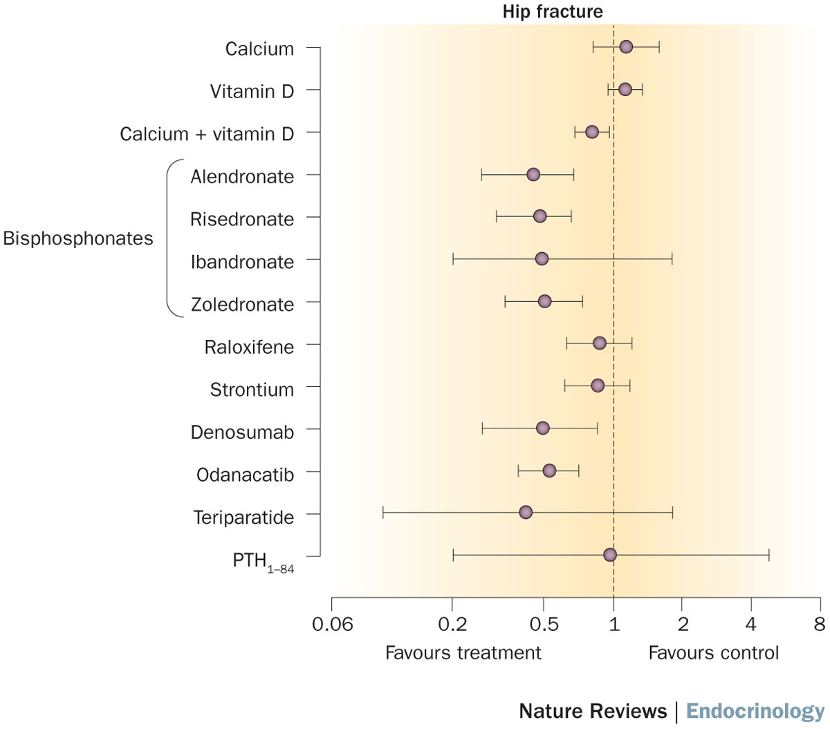
Hoitojen teho lonkkamurtumien estossa
Reid, I. R. (2015) Short-term and long-term effects of osteoporosis therapies
Nat. Rev. Endocrinol. doi:10.1038/nrendo.2015.71

Slide 19
Ongelma hoidon toteutuvuus
peroraaalisilla
bisfosfonaateilla
Otettava ohjeiden mukaan
Hyötyosuus alle 1 %

Slide 20
Denosumabi (Prolia®)
Biologinen lääke
Ihonalaispistos 6 kk välein
Luun hajoamisen esto
Tehokas
Hyvin siedetty
Kalsiumtason seuranta
Biosimilaarit tulossa – hinta laskenee
Vaikutus luun syöjäsolujen syntyyn

Slide 21












Denosumabin vaikutus
osteoklasteihin
Bisfosfonaattien vaikutus
osteoklasteihin
Osteoklastin esiasteita
BP
BP= bisfosfonaatti
RANK-ligandi
RANK
OPG
Denosumabi
BP
BP
BP
BP
BP
BP
BP
BP
Bone
Denosumabi on liukoinen RANK-ligandin estäjä
Bisfosfonaatit sitoutuvat luun mineraaleihin hajoamiskohdassa
Osteoklasti ottaa bisfosfonaatteja sisäänsä hajottaessaan luuta
X
BP
Bone
BP
BP
BP
BP
BP
Denosumabi vähentää osteoklastien muodostumista ja toimintaa ja lyhentää niiden elinkykyä
BP
BP
BP
BP
BP
BP
BP
Bone
Bisfosfonaatit vähentävät luun hajotusta

Slide 22
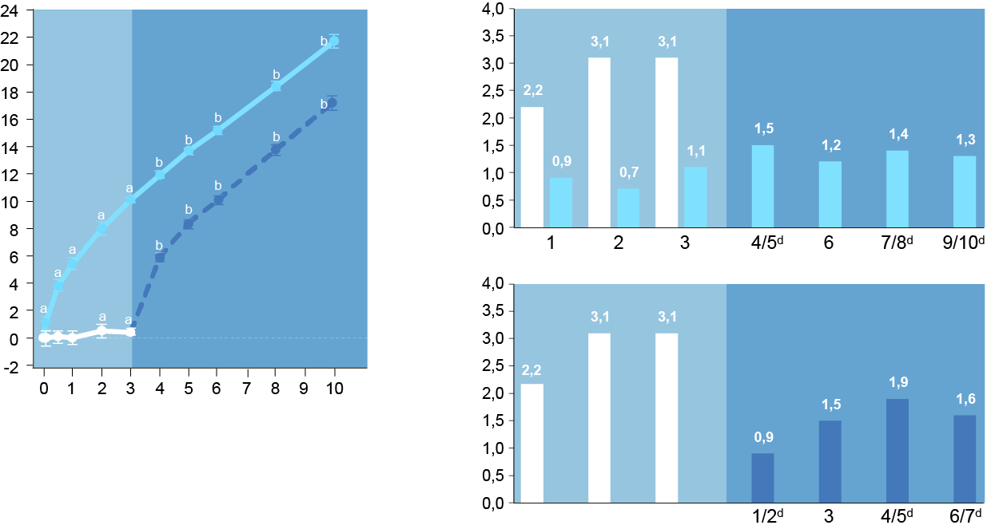
Denosumabi, Prolia, 10-vuoden teho lannenikamissa
Jatkuva luun mineraalitiheyden kasvu lannenikamissa
Alhainen uusien nikamamurtumien ilmaantuvuus
Lume
Pitkäaikainen denosumabi
Vaihto denosumabiin
Lannenikamat
FREEDOM
Jatkotutkimus
21,7 % ^{c}
FREEDOM
Jatkotutkimus
16,5 % ^{c}
Uusien nikamamurtu-
mien vuosittainen
ilmaantuvuus (%)
ªp < 0,05 vs FREEDOM’n lähtötilanne.
^{b}p < 0,05 vs FREEDOM’n ja jatkotutkimuksen lähtötilanne. ^{c}Prosentuaalinen muutos denosumabi-hoidon aikana.
^{d}Vuosittainen ilmaantuvuus:
(2 vuoden ilmaantuvuus) / 2. Selkärangan lateraalisia röntgenkuvia ei otettu vuosina 4, 7 ja 9 (vuosina 1, 4 ja 6 jatkotutkimuksessa).
Luun mineraalitiheyden muutos lähtötilanteesta (%)
Denosumabi-hoito, vuotta
FREEDOM
Jatkotutkimus
Uusien nikamamurtu-
mien vuosittainen
ilmaantuvuus (%)
Tutkimuksen kesto, vuotta
Tiheystulokset pienimmän neliösumman keskiarvo ja 95 % luottamusväli.
Denosumabi-hoito, vuotta
Bone ym. Lancet Diabetes Endocrinol. 2017;7:513-523. doi: 10.1016/S2213-8587(17)30138-9. Epub 2017 May 22.

Slide 23
Milloin lääkehoito ?
Kun korkea murtumariski
Mitä ei tapahtuisi muutenkaan, ei voida lääkkeellä estää

Slide 24
Osteoporoosin lääkehoidon aiheet murtuman jo sairastaneilla
Pienienergiainen lonkka- tai nikamamurtuma
Muu pienienergiainen murtuma (esim. rannemurtuma)
Aloita lääkehoito
Jos eliniän ennuste on > 5 v, luun tiheysmittaus on suositeltavaa seurannan vuoksi
Luun tiheysmittauksessa todetaan osteoporoosi
aloita lääkehoito potilaan kokonaistilanteen mukaan
Luun tiheysmittauksessa todetaan osteopenia
harkitse lääkehoitoa, jos potilaalla runsaasti kliinisiä murtuman riskitekijöitä, FRAX
Luun tiheysmittaus ei ole saatavissa Jos FRAX-murtumariski on suuri, voidaan suosituksen perusteella harkita lääkehoitoa
FRAX = Fracture Risk Assesment Tool
Viite 2. Osteoporoosi: Käypä hoito -suositus, 2020. www.käypähoito.fi .Niskanen L: Postmenopausaalisen osteoporoosin lääkehoito on tehokasta. Suomen Lääkörilehti 2022 vsk 77, s. 750 - 753

Slide 25
Osteoporoosin lääkehoidon aiheet primaaripreventiossa. Murtumariskin arviointi ensisijainen ennen luuntiheysmittausta.
Luun tiheysmittauksessa todettu osteoporoosi/osteopenia
Murtumariski suurentunut, mutta luuntiheysmittausta ei saatavilla
Osteoporoosi (T-luku ≤ -2,5)
aloita lääkehoito potilaan kokonaistilanteen ja murtumariskin mukaan
Osteopenia (-2,5 < T-luku < -1)
harkitse lääkehoitoa, jos potilaalla runsaasti kliinisiä murtuman riskitekijöitä esim. FRAX-riskilaskurilla arvioituna
Jos FRAX-murtumariski on suuri, voidaan suosituksen perusteella harkita lääkehoitoa
FRAX = Fracture Risk Assesment Tool
Osteoporoosi: Käypä hoito -suositus, 2020. www.käypähoito.fi .Niskanen L: Postmenopausaalisen osteoporoosin lääkehoito on tehokasta. Suomen Lääkörilehti 2022 vsk 77, s. 750 - 753

Slide 26
Osteoporoosin lääkehoito
Bisfosfonaatit | • alendronaattia 70 mg yhtenä aamuna viikossa puoli tuntia ennen aamupalaa runsaan veden kera. Potilaan oltava puoli tuntia kohoasennossa. • risedronaattia 35 mg yhtenä aamuna viikossa kuten alendronaattia • ibandronaattia 150 mg yhtenä aamuna kuukaudessa kuten alendronaattia tai 3 mg:n injektio laskimoon 3 kuukauden välein • tsoledronihappoa 5 mg kerran vuodessa laskimoon infuusiona
Teriparatidi | 20 µg ruiskeena ihon alle kerran päivässä 24 kuukauden ajan
Denosumabi | 60 mg ruiskeena ihon alle 6 kuukauden välein
Romosotsumabi | 210 mg (kahtena ihon alle annettavana 105 mg:n injektiona) kerran kuukaudessa 12 kuukauden ajan
Hormonihoidot
Estrogeenit | • estradiolia suun kautta 1–2 mg/vrk tai ihon kautta 25–50 μg/vrk estradiolia vapauttava laastari, estradioligeeliä 0,5–1,5 mg kerran vuorokaudessa iholle levitettynä tai estrogeenisuihke iholle 1–3 annosta (1,53 mg/annos)/vrk • progestiinilisä on tarpeen, jos kohtu tallella
TSEC (Tissue specific estrogen complex) | konjugoitua estrogeeniä suun kautta 0,45 mg ja sen yhteydessä 20 mg batsedoksifeenia
Tiboloni | suun kautta 2,5 mg kerran päivässä
Testosteroni (miehille) | • valmisteen mukaan lihakseen joko testosteroni-estereitä 250 mg joka 2.–4. viikko tai testosteroni-undekanoaattia 1 000 mg joka 10.–14. viikko • testosteronigeeliä yksilöllisesti annosteltuna iholle kerran vuorokaudessa
Käyty 25.2.2025 (TSEC poistumassa)
Viite 2. Osteoporoosi: Käypä hoito -suositus, 2020 . www.käypähoito.fi.

Slide 27

Osteoporoosin (antiresorptiivisen) hoidon harvinaiset haitat: reiden atyyppinen murtuma ja leukaluun osteonekroosi
Haitat suhteessa hyötyyn: kolmen vuoden hoidolla estetty 149 lonkkamurtumaa ja 541 kliinistä murtumaa mutta tullut 2 (kaksi) epätyypillistä murtumaa.
Viiden vuoden hoidon jälkeen vastaavat luvut olivat 8, 286 ja 859
(Black DM, Geiger EJ, Eastell R ym. Atypical femur fracture risk versus fragility fracture prevention with bisphosphonates. N Engl J Med 2020;383:743-53.)

Slide 28
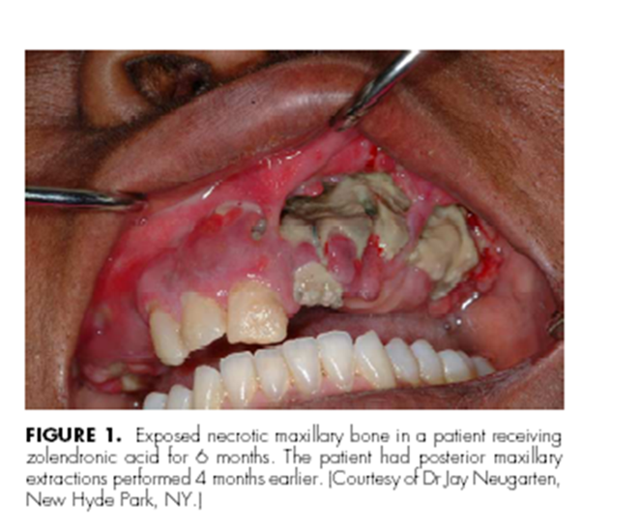
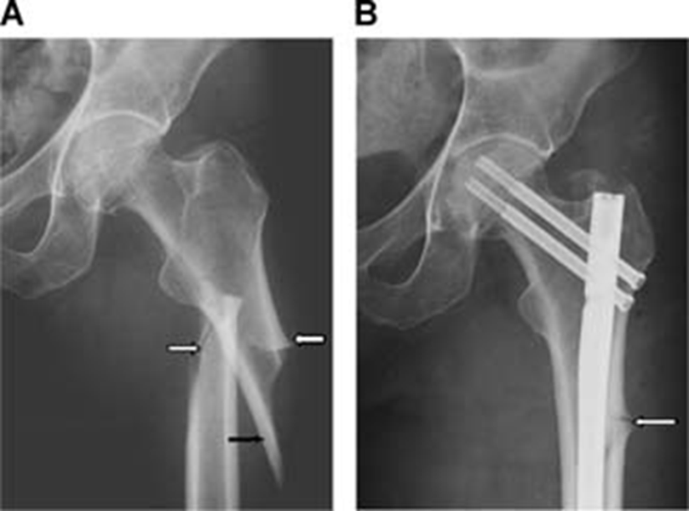
Miten haitat estetään ? ONJ ja reiden atyyppinen murtuma
Suuhygienian tarkistus ja tarvittaessa hammaslääkärin arvio siitä, että suu on infektiovapaa
BP-hoidon kesto
Prodromaalioireiden tunnistaminen – rasitusmurtuma luonteeltaan
Nivuskivut

Slide 29

Kuinka pitkään lääkkein hoidetaan ?
Lääkehoidon lopetus on osa lääkkeen farmakologiaa - kun aloitetaan hoito, suunnitelma kuinka pitkään hoidetaan ja miten seurataan ?

Slide 30
Lääketauko – miksi ?
Tietyn ajan jälkeen bisfosfonaateista ei (ehkä) enää lisähyötyä
Hoidon keston myötä harvinaisten haittavaikutusten riski kasvaa
Lääketauko koskee vain bisfosfonaatteja

Slide 31
Entä denosumabi ?
Toisin kuin bisfosfonaatit, jotka sitoutuvat luuhun ja siten niillä on vaiheittainen tehon päättyminen, muut luulääkkeet (denosumabi, teriparatidi, raloksifeeni ja estrogeeni) ovat nopeasti palautuvia jolloin luun aineenvaihdunta palaa lähtötasolle ja murtumariskin pieneneminen menetetään hoidon loppuessa¹
  1. Bone HG, et al. J Clin Endocrinol Metab. 2011;96:972-989. 2. Aubry-Rozier B, et al. OI. 2016;27:1923-1925. 3. Anastasilakis AD and Makras P. OI. 2016;27:1929-1930. 4. Popp AW, et al. OI. 2016;27:1917-1921. 5. Polyzos SA and Terpos E. Endocrine. 2016;54:271-272.

Slide 32
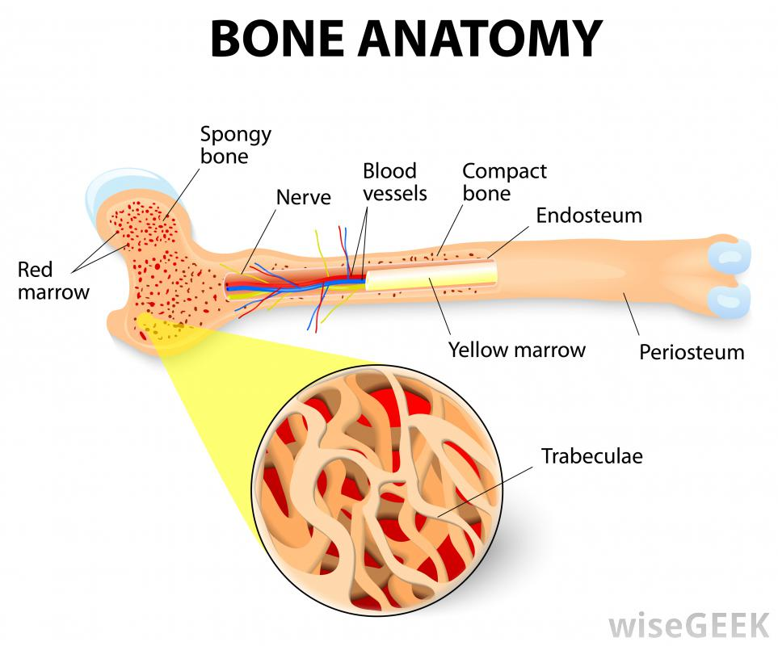
Liittyykö denosumabihoidon lopetukseen (nikama)murtumariski ?

Slide 33
Denosumabi
Lopetuksen jälkeen nikamamurtumariski nousee samalle tasolle kuin hoitamattomilla potilailla
  Jos potilas lopettaa denosumabin, muu antiresorptiivinen hoito tulee aloittaa viipymättä (bisfosfonaatti))

Slide 34
Luun muodostusta lisäävä teriparatidi
Teriparatidi – lisäkilpirauhashormonin johdannainen
Annostellaan päivittäisinä pistoksina kahden vuoden ajan
Tehokas nikamamurtumien ja kortisoniosteoporoosin hoidossa
Biosimilaarit nykyisin käytössä – hinta laskenut
Näyttö niukka lonkan osteoporoosissa
B-lausunto korvattavuudesta

Slide 35
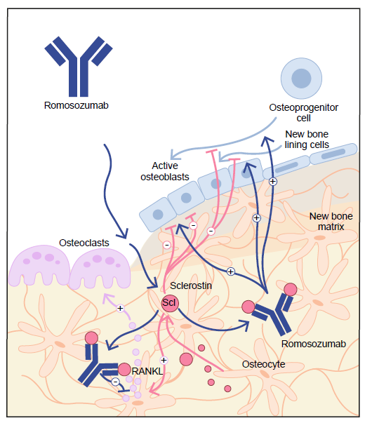
Uusin tulokas romotsumabi (Evenity®)

Slide 36
Romosotsumabi -> kaksitahoinen vaikutus: luun muodostus lisääntyy ja luun hajotus vähenee
Romosotsumabi vaikuttaa sitomalla sklerostiinia
Romosotsumabi on biologinen lääke eli ns, monoklonaalinen vasta-aine, joka sitoo sklerostiinia,
’Estämällä sklerostiinin vaikutuksen romosotsumabi lisää tehokkaasti luun muodostusta ja samalla vähentää luun hajotusta⁴
Tämä johtaa merkittävään luumassan lisääntymiseen ja sekä hohka- että kuoriluun määrän ja lujuuden kasvuun⁴
Kuva mukaeltu Sølling ASK, ym. Ther Adv Musculoskelet Dis 2018;10:105–15.
Wnt = Wingless-related integration site.
1. Tanaka S. EFORT Open Rev 2019;4:158–64; 2. Sølling ASK, ym. Ther Adv Musculoskelet Dis 2018;10:105–15;
3. Bhattacharyya S, ym. Eur J Pharmacol 2018;826:39–47; 4. Ferrari SL. Nat Rev Rheum 2018;14:128.

Slide 37
FRAME: Lähtötilanteen potilastiedot FRAME-tutkimuksessa ja sen jatkotutkimuksessa
 | Primaarianalyysin potilaat |  | Jatkotutkimuksen potilaat
 | Romosotsumabi-> denosumabi (n = 3589) | Lume-> denosumabi (n = 3591) | Romosotsumabi-> denosumabi (N1 = 3003) | Lume-> denosumabi (N1 = 3042)
Ikä, keskiarvo (SD), vuotta | 70,9 (7,0) | 70,8 (6,9) | 70,6 (6,9) | 70,5 (6,8)
<75 vuotta, % | 2479 (68,8) | 2470 (68,8) | 2111 (70,3) | 2140 (70,3)
≥75 vuotta, % | 1119 (31,2) | 1121 (31,2) | 892 (29,7) | 902 (29,7)
T-luku, keskiarvo (SD)
Lanneranka | –2,72 (1,04) | –2,71 (1,04) | –2,74 (1,04) | –2,72 (1,04)
Lonkka | –2,48 (0,47) | –2,46 (0,47) | –2,48 (0,47) | –2,46 (0,47)
Reisiluunkaula | –2,76 (0,28) | –2,74 (0,29) | –2,76 (0,28) | –2,74 (0,30)
Potilaalla aiempi nikamamurtuma, n (%) | 672 (18,7) | 645 (18,0) | 549 (18,3) | 540 (17,8)
Vakavin nikamamurtuma, n (%)*
Lievä | 378 (10,5) | 378 (10,5) | 306 (10,2) | 323 (10,6)
Keskivaikea | 293 (8,2) | 263 (7,3) | 243 (8,1) | 214 (7,0)
Vaikea | 1 (<0,1) | 4 (0,1) | 0 (0) | 3 (<0,1)
Aiempien nikamamurtumien lkm potilaalla, n (%)
1 | 506 (14,1) | 496 (13,8) | 408 (13,6) | 421 (13,8)
≥2 | 166 (4,6) | 149 (4,1) | 141 (4,7) | 119 (4,0)
Aiempi ei-nikamamurtuma 45 vuotiaana tai sen jälkeen, n (%) | 778 (21,7) | 782 (21,8) | 629 (20,9) | 644 (21,2)
FRAX 10 vuoden todennäköisyys saada osteoporoottinen (major) murtuma, mediaani (IQR)† | 10,8 (7,1–17,0) | 10,9 (7,1–16,7) | 10,6 (6,9–16,6) | 10,8 (7,0–16,4)
* Vakavimman nikamamurtuman aste arvioitiin Genantin semikvantitatiivisella asteikkolla. †FRAXia käytettiin yleisten (major) osteoporoottisen murtuman 10 vuoden todennäköisyyden arvioimiseen. Tällaisia murtumia ovat kyynärvarsi-, lonkka-, olkavarsi- tai kliininen nikamamurtuma. BMD = luun mineraalitiheys; FRAX = murtumariskin arviointityökalu; IQR = kvartiiliväli; N1 = laajennukseen osallistuneiden koehenkilöiden lukumäärä; SD = standardipoikkeama.
Mukaeltu: Lewiecki EM, ym. J Bone Miner Res 2019;34:419–28.

Slide 38
FRAME: Uusien nikamamurtumien ilmaantuminen 12, 24 ja 36 kuukauden aikana
Lume (kuukausi 12) tai lume->denosumabi (kuukaudet 24 ja 36)
Romosotsumabi (kuukausi 12) tai romosotsumabi->denosumabi (kuukaudet 24 ja 36)
RRR = 66%
p < 0,001
3
RRR = 75%
p < 0,001
2,8%
RRR = 73%
p < 0,001
2,5%
2
Murtumat (%)
1,8%
1
1,0%
0,5%
0,6%
0
12 kk
24 kk
36 kk
Uusi nikamamurtuma
n/N1 =
59/3322
16/3321
84/3327
21/3325
94/3327
32/3327
RRR arvioitiin romosotsumabiryhmän koehenkilöillä verrattuna lumelääkeryhmään 12 kuukauden kohdalla (kaksoissokkojakson lopussa) sekä 24 ja 36 kuukauden kohdalla (johon mennessä molempien ryhmien koehenkilöt olivat saaneet avointa denosumabia 12 ja 24 kuukauden ajan) perustuen Mantel-Haenszel-menetelmään, joka on mukautettu iän ja yleisten nikamamurtumien kerrostumismuuttujien mukaan. p-arvot perustuivat logistiseen regressiomalliin, joka oli mukautettu iän ja yleisten nikamamurtumien kerrostumismuuttujien mukaan. p-arvot 12 kuukauden ja 24 kuukauden jaksoille ovat tarkistettuja arvoja, jotka perustuvat peräkkäiseen testausmenettelyyn ja nimellisarvot 36 kuukaudelle ilman kerrannaissäätöä. 12 kuukauden ja 24 kuukauden jaksoilta näytettävät tiedot ovat alkuperäisen analyysin mukaisia.​
n = murtumia saaneiden koehenkilöiden lukumäärä; N1 = koehenkilöiden lukumäärä analyysisarjassa; RRR = suhteellinen riskin vähentäminen.
Mukaeltu: Lewiecki EM, ym. J Bone Miner Res 2019;34:419–28.

Slide 39
FRAME: Lannerangan, lonkan ja reisiluun kaulan luun mineraalitiheyden muutos lähtötilanteesta 36 kuukauden aikana
Romosotsumabi->denosumabi (lanneranka, n = 3169; koko lonkka, reisiluun kaula, n = 3237)
Lume->denosumabi (lanneranka, n = 3176; koko lonkka, reisiluun kaula, n = 3256)
Lanneranka
Lonkka
Reisiluunkaula
Romo
vs lume
Avoin denosumabi
Jatkotutk. denosumabi
Romo
vs placebo
Open-label denosumab
Extension denosumab
Romo
vs placebo
Open-label denosumab
Extension denosumab
18,1%*
16,6%*
13,1%*
Muutos lähtötasosta (%)
Muutos lähtötasosta (%)
Muutos lähtötasosta (%)
8,5%*
9,4%*
8,2%*
6,0%*
7,3%*
7,5%
5,5%*
5,5%
4,2%
0,4%
3,2%
0,3%
2,3%
3,4%
0,3%
Kuukautta
Kuukautta
Kuukautta
Pienimmän neliösumman keskimääräinen prosentuaalinen muutos lähtötasosta BMD- ja p-arvoissa perustui ANCOVA-malliin, joka mukautettiin hoitoon, ikään ja yleisiin nikamamurtumien kerrosmuuttujiin, lähtötilanteeseen, koneen tyyppiin ja lähtötilanteen arvoon konetyypin vuorovaikutuksessa ilman multiplisiteettisäätöä. Puuttuvat arvot laskettiin viimeinen havainto siirretty eteenpäin -menetelmällä, ja herkkyysanalyysi toistettujen mittausten mallilla osoitti samanlaisia ​​tuloksia.
*Nominaalinen p < 0,001.​ BMD = luun mineraalitiheys; n = sellaisten koehenkilöiden lukumäärä, joilla on lähtötilanne ja vähintään yksi lähtötilanteen jälkeinen BMD-arviointi.
Muokattu: Lewiecki EM, ym. J Bone Miner Res 2019;34:419–28.
Notes:
Least squares mean percentage change from baseline in BMD and p values were based on ANCOVA model adjusting for treatment, age and prevalent vertebral fracture stratification variables, baseline value, machine type and baseline value-by-machine type interaction, without multiplicity adjustment. Missing values were imputed by the last-observation-carried-forward method, and a sensitivity analysis with the use of a repeated measures model showed similar results.

Slide 40
3079 Romosotsumabi
(M80, M81)
Romosotsumabi on rajoitetusti peruskorvattava lääke. Sen peruskorvausoikeus (3079) myönnetään seuraavin edellytyksin.
Erillisselvitys
Lääkärinlausunto B erikoissairaanhoidon osteoporoosia hoitavasta yksiköstä tai osteoporoosia hoitavalta erikoislääkäriltä.
Lääketieteelliset edellytykset
Peruskorvausoikeus myönnetään vaikean osteoporoosin hoitoon vaihdevuodet ohittaneille naisille, joilla on suuri luunmurtumariski:
vähintään kaksi aiempaa pienienergistä murtumaa, joista toinen on lonkka- tai nikamamurtuma, ja viimeisimmästä murtumasta on aikaa enintään 2 vuotta, tai
pienienergisen lonkka- tai nikamamurtuman jälkeen, kun antiresorptiivisella hoidolla (kuten bisfosfonaatilla tai denosumabilla) ei ole saavutettu riittävää hoitovastetta tai nämä hoidot ovat vasta-aiheisia.
Korvausoikeutta ei myönnetä aiemmin romosotsumabilla hoidetuille potilaille.
Lausunnossa on sairautta ja sen aiempaa hoitoa ja hoitotuloksia koskevien tietojen lisäksi esitettävä hyvän hoitokäytännön mukainen hoitosuunnitelma. Osteoporoosin osalta tulee kuvata sairauden diagnostiset perusteet.
Korvausoikeus myönnetään määräaikaisena asianmukaisen hoitosuunnitelman edellyttämäksi ajaksi, kuitenkin yhteensä enintään vuodeksi.
Lähde: Kelan lausunto, https://www.kela.fi/laake3079

Slide 41
Luulääkehoidon kesto
Bisfosfonaatit 3-5 (ad 10) vuotta – luuvaikutus säilyy 1-2 vuotta (”lääkeloma” käsite vain bisfosfonaateilla)
Teriparatidi 2 vuotta (konsolidaatiohoito kuten denosumabilla anabolisen hoidon jälkeen) – tehon menetys muuten
Estrogeenihoito – lopetukseen liittyy luuvaikutuksen nopea häviäminen
Denosumabi – hoidon kestoa ei ole määritelty. Tehosta ja turvallisuudesta 10 vuoden näyttö. Hoitoa lopetettaessa vuoden konsolidaatiohoito alendronaatilla tai tsoledronihappoinfuusio
Romosotsumabi: hoidon kesto yksi vuosi. Hoitoa jatketaan antiresorptiivisilla lääkkeillä

Slide 42
Yhteenveto
Luuta suojaava lääkehoito tulee kyseeseen, kun murtumariski on suurentunut. ’
Murtumahistoria tässä keskeinen
Hoidon aloituksen yhteydessä suunnitelma hoidon kestosta ja seurannasta.
Bisfosfonaatit: Hoito annetaan yleensä 3-5 vuoden jaksoina.
Denosumabi annostellaan ihonalaispistoksina 6 kuukauden välein. Lääkityksen lopettamisen yhteydessä suositellaan tukihoitoa bisfosfonaateilla.
Luun muodostusta lisäävä valmiste teriparatidi on tehokas nikamamurtumien estossa – hoitoaika kaksi vuotta
Uusin tulokas on romosotsumabi, jonka vaikutus on anabolinen ja antiresorptiivinen – hoito tehokas ja annetaan vuoden ajan

